Slide 1
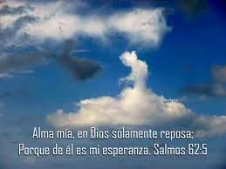
REPOSAR EN DIOS
TEXTO BASE: SALMO 62:5.

Slide 2

REPOSA EN DIOS

Slide 3
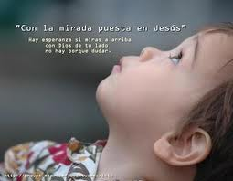
“Alma mía, en Dios solamente reposa, porque de Él es mi esperanza.”
Salmo 62:5.
La Biblia tiene mucho que decir acerca de reposar en Dios. Pero muchas personas se vuelven fácilmente impacientes con los retrasos de Dios.
Sin embargo, gran parte de nuestros problemas en la vida es el resultado de la falta de oración, nuestra inquietud y prisa a veces imprudente.

Slide 4
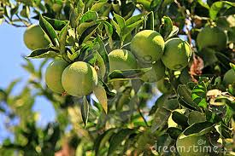
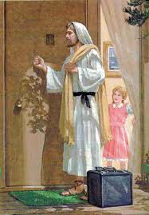
No podemos esperar a que la fruta madure, pero insistimos en recogerla cuando aún está verde.
De la misma forma, no podemos esperar las respuestas a nuestras oraciones, aunque esto pueda tomar muchos años para que las cosas por las cuales oramos estén listas para nosotros.
Aquí somos animados a «reposar en Dios», es decir, a esperar que Dios actué, a su manera, pero a menudo en nuestras mentes, Dios camina muy lentamente. Sin embargo, también hay otro lado para reflexionar, cuanto tiempo Dios espera nuestra respuesta para que le abramos la puerta de nuestro corazón.
Lea Apoc.3:20; Mat.11:29.

Slide 5
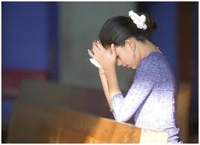
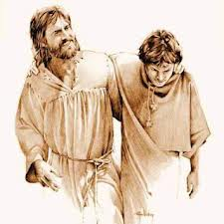
Muy a menudo no somos capaces de recibir la bendición que Dios ha preparado para nosotros porque no estamos avanzando con Él.
Si bien es cierto que perdemos muchas bendiciones al no esperar a Dios, también perdemos bendiciones numerosas esperando mucho tiempo.
Hay ocasiones cuando toma tiempo para simplemente quedarse quieto, pero hay también los tiempos cuando debemos avanzar con un paso confidente en la fe. Debemos aprender a caminar al paso de Dios, ni un paso adelante, ni un paso atrás.

Slide 6
Debemos saber que muchas de las promesas de Dios son condicionales, lo que requiere una acción inicial de nuestra parte.
Una vez que comenzamos a obedecer, el Señor comenzará a bendecirnos.
Miremos algunos ejemplos:

Slide 7
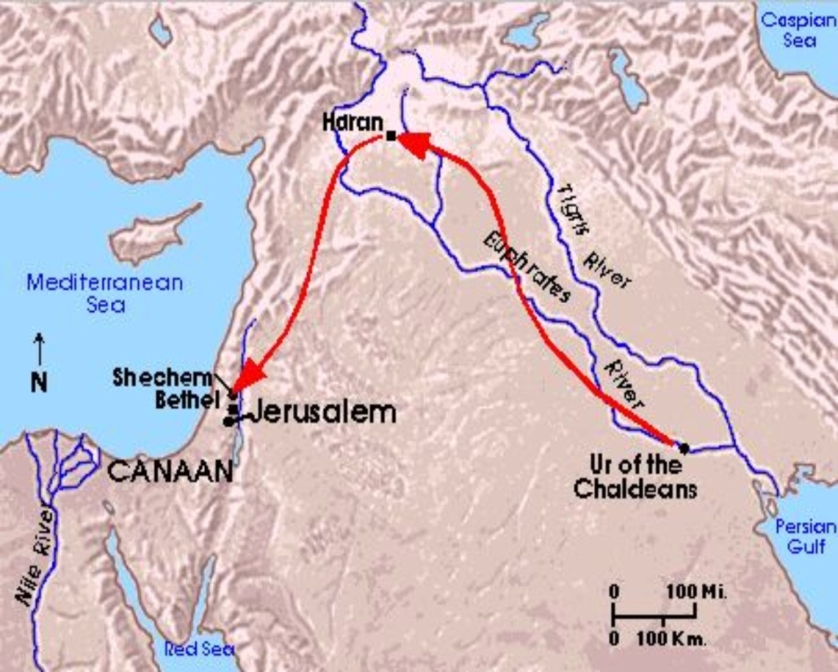
Grandes cosas fueron prometidas a Abraham, pero ninguna de ellas podría haberse obtenido si hubiera permanecido en Ur de los caldeos, o en Harán.
Lea Gén.11:31; 12:1,2.
La bendición se cumpliría si cumplía con las condiciones establecidas por Dios, tuvo que dejar su casa, sus amigos, y el país, viajar 800 kits por rutas desconocidas, y seguir adelante en la obediencia constante a fin de recibir las promesas.
Si tu ya saliste de «Ur de los caldeos», no te quedes en «Harán», tu obediencia debe ser progresiva, recuerda que tu destino es llegar a «Canaán». Por tanto, sigue adelante.

Slide 8
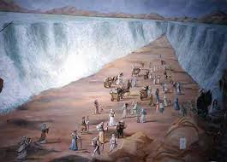
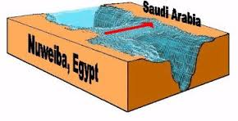
Cuando los israelitas fueron entrampados por el ejército de persecución del Faraón en el Mar Rojo, se les mandó a “seguir adelante” (Éxodo 14:15).
Ya no era su deber esperar, sino a “seguir adelante” con la fe heroica
Y cuando ellos dejaron de quejarse, y estuvieron dispuestos a obedecer, Él les dividió el mar dejando al descubierto un puente de tierra de 900 metros de ancho por 15.5 kits de largo a 100 metros bajo el nivel del mar.

Slide 9
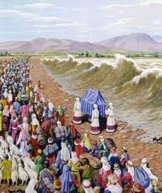
Años más tarde a los israelitas se les mandó mostrar su fe de nuevo empezando su marcha por el Jordán, mientras que el río estaba en su punto más alto.
Llevaron la llave para abrir la puerta a la tierra prometida en sus propias manos, y la puerta no se empezó a abrir hasta que se acercaran y la abrieran. La clave fue la obediencia y la fe. Amen.

Slide 10
Cuando una gran multitud de sus enemigos, vinieron contra Josafat. “Entonces él tuvo temor; y Josafat humilló su rostro para consultar a Jehová, e hizo pregonar ayuno por todo Judá”.
2 Crónicas 20:3.
Y mientras iban a la batalla “Josafat designó a los que irían al frente del ejército para cantar al Señor y alabar el esplendor de su santidad con el cántico: “Den gracias al Señor; porque su gran amor perdura para siempre”.
2 Crónicas 20:21.
Ellos tenían una gran fe y su victoria fue ganada por el Señor, haciendo que los mismos enemigos se mataran entre si. Amen.

Slide 11
Nosotros también estamos destinados a luchar contra ciertas batallas, y en momentos en que no confiamos en el Señor, creemos que nunca podemos ser victoriosos y vencer a nuestros enemigos.
Sin embargo, a medida que confiamos en Él y entramos en el conflicto, Dios viene y lucha a nuestro lado.
Como dice el apóstol Pablo: «Antes, en todas estas cosas somos más que vencedores por medio de aquel que nos amó» Romanos 8:37.

Slide 12
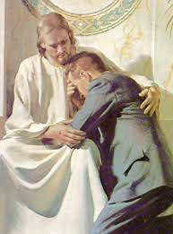
Si después de orar, esperamos con temor y temblor por nuestro Ayudante antes de entrar en la batalla, esto es incredulidad.
Dios está esperando para derramar sus ricas bendiciones sobre nosotros.
Ore, pida su consejo y una vez que escuche una orden clara, “siga adelante” con la confianza valiente y tome posesión de lo que Dios le da.
Como lo hizo Moisés cuando iba camino a Canaán, y el rey de Sehón se le interpuso en el camino, El Señor le respondió a Moisés: “He aquí yo he comenzado a entregar delante de ti a Sehón y a su tierra; comienza a tomar posesión de ella para que la heredes”.
Deuteronomio 2:31.

Slide 13
Sal. 62:1,2. Sólo en Dios halla descanso mi alma; de él viene mi salvación. 2 Sólo él es mi roca y mi salvación; él es mi protector. ¡Jamás habré de caer!
Por tanto, Podemos esperar con confianza la salvación plena y final.
El apóstol Pablo dice: “Estoy convencido de esto: el que comenzó tan buena obra en vosotros la irá perfeccionando hasta el día de Cristo» (Fil.1:6).
Recuerda, no estamos solos, Dios está a nuestro lado para vencer todas nuestras dificultades, además está trabajando en usted y en mi, para perfeccionar nuestros caracteres y transformarnos a su imagen y semejanza, pero no lo puede hacer sin nuestra colaboración. Por tanto, reposa en Dios.
Que Dios le bendiga en Cristo Jesús. Amen

